Slide 1
Standards Minimums pour la Protection de l’Enfance dans l’Action Humanitaire. - SMPE -
INTRODUCTION
Notes:
Facilitateurs:
Cette présentation est destinée à tous les utilisateurs potentiels des SMPE. Il s’adresse principalement au personnel de la protection de l’enfance. Pensez donc à élargir certaines questions ou à fournir davantage de détails si des collègues d’autres secteurs se joignent à vous.
On suppose que le groupe compte environ 20 personnes et que tout le monde dans la salle se connaît (peut-être des collègues de votre agence ou du groupe de coordination). Sinon, ajoutez 5 minutes pour des introductions rapides.
PREPAREZ: un tableau de papier avec les objectifs de la session
A la fin de la session, les participants seront capables de :
Décrire la structure des SMPE et spécialement du Pilier 3
Montrer comment et pourquoi on utilise le manuel
REMARQUE : si vous avez déjà effectué une session sur les piliers 1 et 2, ignorez les diapositives 2 et 9
ASTUCE : Les diapositives sont animées -> à chaque clic vous faites apparaître quelques mots, un titre ou une image sur la diapositive. Lisez les notes correspondantes dans les notes de l'animateur, avant de montrer le contenu suivant, afin que les participants aient le temps de traiter ce qui est dit et de lire chaque point.

Slide 2
But des Standards
Référence pour le CPHA
Outil de collaboration inter-agences
Liens avec la Norme Humanitaire Fondamentale (CHS)
Contextualisation pour l’appropriation locale
But:
qualité et redevabilité des programmes
impact sur la protection et le bien-être des enfants
Les SMPE aspirent à opérationnaliser les droits des enfants et des adolescents dans la pratique de la réponse humanitaire.
Notes:
Les donateurs, les gouvernements locaux, les collègues d'autres secteurs et nos bénéficiaires eux-mêmes veulent savoir ce que nous faisons et pourquoi. Les SMPE / « CPMS » sont notre référence. Ils sont le principal moyen d'opérationnaliser ou de concrétiser les droits de l'enfant dans la pratique de l'intervention humanitaire.
Il s'agit d'un outil collaboratif et inter-agences, qui s'articule avec d'autres initiatives, telles que les normes humanitaires fondamentales et les normes d'inclusion humanitaire.
Chaque fois que cela est pertinent, les SMPE/ CPMS s'alignent sur les 7 stratégies d'INSPIRE pour mettre fin à la violence contre les enfants - les icônes de l'initiative sont d'ailleurs dispersées dans le texte. En outre, la norme humanitaire fondamentale sur la qualité et la responsabilité est mise en évidence dans l'introduction et résonne dans tout le manuel.
La contextualisation est encouragée et peut créer une appropriation des normes à tous les niveaux. Elle permet à un large éventail d'acteurs de mieux comprendre la protection de l'enfance dans un contexte spécifique. Les groupes de coordination nationaux sont donc encouragés à adapter les SMPE. Veuillez en discuter avec vos collègues au niveau local, puis demandez conseil à l'équipe mondiale du CPMS. Regardez la vidéo de contextualisation sur la chaîne youtube de l'Alliance.
ENCADRÉ : Les SMPE visent à améliorer la qualité et la responsabilité de notre programmation et à accroître l'impact pour la protection et le bien-être des enfants dans l'action humanitaire (contextes de déplacement interne et de réfugiés), en établissant des principes, des preuves, une prévention et des objectifs communs à atteindre. Ils constituent une synthèse des bonnes pratiques et de l'apprentissage à ce jour

Slide 3
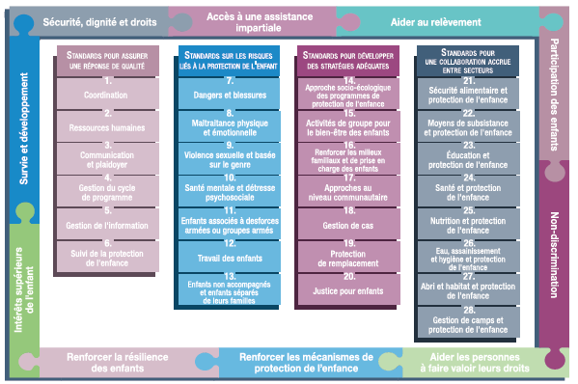
PRESENTATION
Notes:
Voici une présentation de la structure des SMPE : il y a 28 Standards répartis en quatre piliers, et les 10 principes de la protection de l’enfance dans l’action humanitaire y sont intégrés.
Vous trouverez cette présentation à la fin des SMPE. Elle permet de trouver rapidement le ou les sujets qui vous intéressent dans le guide. »
Cette présentation se concentre sur le norme 8 - maltraitance

Slide 4
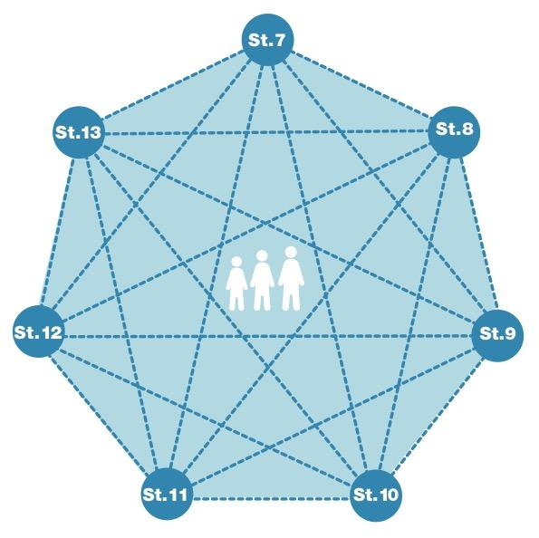
Introduction générale au Standard 8
Compris dans le 2ème pilier, qui couvre les sept principaux risques en matière de PE
RISQUE = Nature & étendue du danger + Vulnerabilité - Résilience
Négligence/ abus physique et émotionnel
Importance de l’environnement
Effets à court et long termes
Activités holistiques et coordonnées
Quels types d'actes sont concernés ?
Notes:
Ce Standard est compris dans le 2ème pilier, qui couvre les sept principaux risques en matière de protection de l’enfance auxquels les enfants font face dans les situations de crise humanitaire. Les sept différents risques sont liés puisqu’ils concernent des risques et des vulnérabilités qui se recoupent. Il n’est pas possible de traiter les risques de manière isolée.
Le risque fait référence à la probabilité que des violations et des menaces aux droits des enfants se manifestent et causent préjudice à ces derniers. Pour comprendre le risque auquel est exposé un enfant, il faut comprendre la nature du risque (type de danger, de situation, de menace, etc.) et l'étendue du risque et la vulnérabilité individuelle de l’enfant à ce risque mais aussi les stratégies d'adaptation ou de survie des familles/enfants (c'est-à-dire leur résilience et leur capacité à résister au risque). (mesure dans laquelle un enfant présente des caractéristiques qui réduisent sa capacité à résister à un impact négatif). La vulnérabilité est comprise comme la mesure dans laquelle un enfant a des caractéristiques qui réduisent sa capacité à résister aux impacts négatifs. Nous devons noter que la vulnérabilité est propre à chaque personne et à chaque situation
Ce standard élargit l'objectif de l'édition 2012, qui portait principalement sur la violence physique et n'abordait pas complètement la négligence physique et émotionnelle ou la violence psychologique.
Cependant, tout indique que la maltraitance est répandue et peut augmenter dans des contextes humanitaires où les environnements protecteurs sont affaiblis. Il nous faut considérer comment l'environnement contribue à la violence contre les enfants (par exemple, les enfants envoyés sans surveillance pour aller chercher de l'eau, les endroits non éclairés, les ventes d'alcool à proximité des zones où les enfants jouent, etc.)
Le standard souligne que la maltraitance physique et émotionnelle a de graves effets à court et long termes sur les enfants dans une gamme de contextes
Tous les acteurs humanitaires, y compris ceux œuvrant en faveur de la protection des enfants et des adolescents, doivent participer à des activités holistiques et coordonnées pour prévenir et répondre aux cas d'abus
Fournit des conseils sur la prévention : renforcement des stratégies locales appropriées ; identification par les prestataires de services ; compétences parentales positives et stratégies d'adaptation positives; discipline positive pour les enseignants ... [→ icône de prévention]
Sujet de débat: Quels types d'actes sont concernés ?
-> La maltraitance psychologique et physique et la violence comprennent des actes aussi variés tels que:
Limiter les mouvements;
Ridiculiser, menacer et intimider;
Frapper, battre et torturer;
Enlever;
Tuer.
Différentes formes de violence peuvent avoir lieu en même temps et se chevaucher (comme la violence entre partenaires intimes). S’il est connu qu’un enfant est confronté à une forme de violence, s’assurer qu’il ne subit pas d’autres formes de violence.
Les abus et la violence à caractère sexuel - appelé « la violence sexuelle et basée sur le genre » - est abordée dans le Standard 9.
Définitions/exemples:
Abus physique - Cela comprend le fait de causer intentionnellement des blessures ou des dommages corporels, par exemple en frappant, en donnant des coups de pied ou en battant, en utilisant un objet chaud, une substance ou une flamme pour brûler le corps, en poussant, en donnant des coups de poing et en infligeant des blessures avec un objet.
Violence psychologique – cela implique l'échec au fil du temps de la part d'un parent ou d'un tuteur à fournir un environnement propice au développement et favorable. Il peut inclure de nombreux types de comportements tels que :
- dire à un enfant que vous auriez souhaité qu'il ne soit jamais né ou qu'il soit mort
- dire à un enfant qu'il n'est pas aimé ou qu'il ne mérite pas d'être aimé
- menacer de blesser ou de tuer l'enfant ou l'adolescent
- dire à l'enfant ou à l'adolescent qu'il est stupide ou inutile
Négligence - comprend l'incapacité d'un tuteur à assurer le développement et le bien-être de l'enfant - lorsque le parent est en mesure de le faire - en ce qui concerne la santé ; éducation; développement affectif; nutrition; l’abri et les conditions de vie sûres. La négligence est une forme de maltraitance et peut prendre plusieurs formes (physique, médicale, émotionnelle, éducative, de supervision ou relationnelle)

Slide 5
“Les enfants sont protégés de la maltraitance physique et psychologique et ont accès à des services de réponse adaptés au contexte, au sexe, à l’âge et liés au handicap.”
Normes sociales
Stigmatisation liée à la maltraitance
Conséquences
Sécurité des enfants
Pensée systémique
Notes:
Le Standard 8 énonce exactement ce qui suit: “Les enfants sont protégés de la maltraitance physique et psychologique et ont accès à des services de réponse adaptés au contexte, au sexe, à l’âge et liés au handicap.”
Certaines formes de violence peuvent être soutenues par des normes sociales, telles que le « droit » des parents à frapper leurs enfants. Les situations humanitaires peuvent fournir des opportunités de réévaluer les normes sociales qui encouragent la violence et la maltraitance. Les faits démontrent que les normes sociales et les attitudes préjudiciables aux intérêts et au bien-être de l’enfant peuvent être changées par des interventions à plus long terme telles que celles mises en oeuvre dans des crises prolongées ou dans les transitions de situations humanitaires à celles de développement. [→ Icône Normes et valeurs, d'INSPIRE]
Il est utile de travailler avec les acteurs de la communauté, y compris les écoles, pour réduire la stigmatisation liée à la maltraitance [→ icônes Sûreté des environnements et Éducation et savoir faire pratiques, d'INSPIRE]
Les conséquences de la maltraitance psychologique et physique et la violence comprennent:
La blessure physique (brûlures, fracture des os, lésion cérébrale, etc.);
L’altération du bien-être psychosocial et de la santé mentale;
Une incapacité physique ou cognitive permanente;
Les maladies à long terme liées au stress toxique;
Le décès.
Pour assurer la sécurité des enfants et pour prévenir d’autres préjudices, les travailleurs sociaux, les prestataires de soins ou les travailleurs de la communauté, les représentants des forces de l’ordre et les éducateurs - doivent respecter les principes de confidentialité, le consentement éclairé / l’assentiment de l enfant. Dans la mesure du possible, ils doivent tenir compte des désirs, des droits et de la dignité de l’enfant
Les risques sont déterminés par l’interaction de nombreux facteurs à différents niveaux du modèle socio-écologique. Outre les interventions aux niveaux individuel et familial, nous devons travailler avec les structures privées, publiques, éducatives et institutionnelles ; les institutions chargées de l'application des lois et des politiques, et dans différents contextes/moments qui pourraient être plus sensibles (quarantaine, migration…) [→ Icône Mise en œuvre et application des lois, d'INSPIRE]

Slide 6
Promouvoir pour les enfants….
Résilience :
Compétences appropriées
Forums de discussion
Changement de comportement
Sensibilisation inclusive et adaptée aux enfants
Aptitudes positives d’adaptation
Relations saines avec leurs pairs
Sécurité:
Stratégie d’adaptation positive et des compétences parentales
Capacités de protection (enseignants, parents, personnes en charge )
Sensibilisation
Gestion de cas appropriés, holistiques et confidentiels
Identification signes et symptômes d'abus et de négligence
Signes et symptômes d'abus et de négligence
Notes:
Les programmes qui promeuvent la résilience des enfants devraient inclure :
Les acteurs d’aide humanitaire peuvent renforcer la résilience des enfants et aider à réduire et atténuer les risques et l’incidence de maltraitance en:
Dotant les enfants de compétences appropriées (résolution de problèmes ; recherche d'aide ; prise de décision ; participation…) ;
Facilitant des forums de discussion, si elles n'encouragent PAS les survivants à partager des expériences traumatisantes dans un groupe ; [→ Icône Éducation et savoir faire pratiques, d'INSPIRE]
Réévaluant les normes sociales qui encouragent la violence et les mauvais traitements [→ Icône Normes et valeurs, d'INSPIRE]
Créant et distribuant des messages adaptés aux enfants et de sensibilisation inclusive sur la définition et les formes de maltraitance, les effets de la maltraitance et les services de soutien disponibles pour prévenir et répondre à la maltraitance [→ Icône Services de lutte et d’appui, d'INSPIRE]
Fournissant aux enfants à risque un accès à des activités appropriées à leur genre, âge, et handicap qui encouragent des aptitudes positives d’adaptation et des relations saines avec leurs pairs, incluant des activités en groupe visant le bien-être de l’enfant.
Les acteurs humanitaires peuvent renforcer la sécurité des enfants en :
Soutenir les personnes en charge des enfants afin de développer une stratégie d’adaptation positive et des compétences parentales et pour accéder aux moyens d’existence.
Renforcer les capacités de protection des enseignants, des parents, des personnes en charge des enfants et des autres personnes en contact direct avec les enfants [→ Icône Appui aux parents et aux personnes ayant la charge des enfants, d'INSPIRE]
Collaborer avec les membres de la communauté pour sensibiliser aux signes et aux conséquences de la détresse psychosociale chez les enfants et les personnes en ayant la charge (et/ou aider les parents à faire face aux comportements difficiles de leurs enfants, afin qu'ils y voient un avantage, pour le reformuler comme une conséquence positive)
Offrir aux enfants qui subissent ou ont subi des mauvais traitements un accès à des services de gestion de cas appropriés, holistiques et confidentiels, y compris des interventions d'AGR et de renforcement économique [→ Icône Revenu et renforcement économique, d'INSPIRE + Icône de gestion de cas]
Souvent, l'accès aux services est le problème, nous devons donc former les prestataires de soins de santé et sociaux à identifier les signes et symptômes d'abus et de négligence et à offrir un soutien de première ligne centré sur l'enfant.

Slide 7
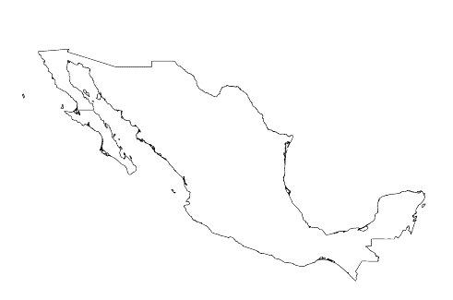
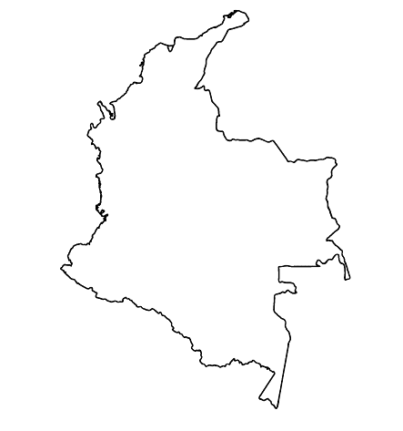
Exemples de la Région
[NOM DU PAYS]
Ajoutez une courte phrase d'introduction sur un programme / projet spécifique en utilisant le Standard X
Ajouter le nom des organisations
Ajouter des messages/chiffres clés
[NOM DU PAYS]
Ajoutez une courte phrase d'introduction sur un programme / projet spécifique en utilisant le Standard X
Ajouter le nom des organisations
Ajouter des messages/chiffres clés
[NOM DU PAYS]
Ajoutez une courte phrase d'introduction sur un programme / projet spécifique en utilisant le Standard
Ajouter le nom des organisations
Ajouter des messages/chiffres clés
Notes:
En fonction du temps dont vous disposez, réfléchissez à ajouter ici des exemples de la région, du pays ou de l’intervention en lien avec le programme qui respecte les SMPE.
Il peut s’agir de la version préliminaire d’une diapositive que vous pouvez modifier ou supprimer au besoin.
Pour chaque exemple, vous pouvez ajouter :
Une image/une carte/un drapeau du pays/de la région en question ;
Une phrase de présentation brève, concise et fondamentale sur le programme/projet spécifique qui utilise le pilier 3 ;
Le nom des organisations et des partenaires engagés dans le programme/projet ;
Des enseignements pratiques tirés, des actions clés, un message ou des chiffres qui susciteront l’intérêt de votre audience.
Autre option, si vous avez un temps de formation plus long (et aussi en fonction de l'audience que vous avez), cette diapositive peut être complétée de manière interactive pendant la session. Dans ce cas, vous pourriez :
diviser les groupes en 2 ou 3 petits groupes,
Accordez-leur 15 à 20 minutes pour préparer une courte présentation d'un exemple de région/pays/réponse dont la programmation soit conforme aux Standards
En plénière, demandez aux groupes de présenter leurs exemples et de discuter/comparer les enseignements tirés d'eux. S
Si vous penser envoyer ces diapositives aux participants après la formation, vous pouvez compléter cette diapositive pour conserver une trace du contenu des présentations.
ASTUCE : Vous pouvez utiliser https://thenounproject.com/ pour obtenir des cartes de ce type.

Slide 8
Vous avez besoin de plus que la version papier?
Sur le site de l’Alliance
Version PDF
Briefing & Pack de mise en œuvre
Résumé de 25 pages
Cours en ligne
YouTube videos
Une galerie de standards illustrés
👉 www.AllianceCPHA.org
Sur le site du Partenariat pour les normes humanitaires
HSP Applications pour telephones et tablettes
👉 www.HumanitarianStandardsPartnership.org
Notes:
[Facilitateurs - si vous pouvez projeter à partir d'internet, alors nous vous suggérons de diriger les gens là-bas et de leur montrer].
Site de l’Alliance.
Le fichier PDF & tout le matériel disponible peut être téléchargé si les gens veulent imprimer seulement des parties du CPMS, sur le site de l'Alliance
Le dossier d'information " Introduction au CPMS " contient ce PPT et des notes de facilitation, ainsi que le document d'introduction de 2 pages.
Un résumé : Avec seulement 32 pages, il s'agit d'un document très général qui peut être utilisé pour introduire l'idée de normes minimales ou pour lancer des discussions sur la protection de l'enfance avec des collègues du gouvernement ou d'autres humanitaires sans les submerger avec l'énorme manuel.
Découvrez notre cours en ligne gratuit sur la CPMS, qui comprend une série de modules.
Vidéos sur la chaîne Youtube de l'Alliance
Une galerie de Standards illustrés
HSP:
1. Manuel en ligne
2. L'application du Partenariat pour les Standards Humanitaires
- C'est la deuxième application la plus populaire sur ce site après Sphère.
DEMANDER : Quelles devraient être nos prochaines étapes en tant qu'équipe/agence/individu ?
(par exemple, vous pouvez prévoir une réunion plus longue pour assimiler les changements et créer un plan ; ou demander à des collègues de présenter certaines normes nouvelles/révisées et leurs implications pour le programme ; ou mettre en place une formation ou demander à la direction générale une réunion pour discuter de la responsabilité envers les enfants, etc).
[Facilitateurs - Exemplaires imprimés - l'Alliance mondiale dispose d'un petit stock du manuel et du résumé à Genève ; cependant, les pays et les régions sont encouragés à imprimer et à gérer leurs propres exemplaires localement. En général, cela se fait par le biais de la structure de coordination inter-agences. Sur demande, l'Alliance peut partager un PDF prêt à imprimer].
Merci beaucoup de vous être réunis et d'avoir commencé à explorer le CPMS. J'assurerai le suivi des prochaines étapes dont nous avons discuté. Et c'est là l'essentiel - le CPMS est un cadeau qui ne cesse de donner à chaque fois que vous l'ouvrez !

